Slide 1
Développement d’application - Bonnes pratiques
Design Pattern

Slide 2
Développement d’applications - Bonnes pratiques
Introduction
Patterns de création
Patterns de structure
Patterns de comportement
Design Pattern

Slide 3
Introduction
Un Design Pattern est un modèle de conception
Il utilise des classes et leurs méthodes dans un langage orienté objet
Il permet de simplifier la réflexion en réustilisant des principes de base de la conception
Il permet de résoudre de manière fiable un problème fréquemment rencontré

Slide 4
Introduction
La difficulté réside dans le fait de savoir identifier les moments où il faut utiliser un Design Pattern et les moments où on peut s’en passer
Vous devez être capable de répondre aux questions suivantes:
Quand utiliser un Design Pattern?
Quel Design Pattern utiliser?
Comment le mettre en oeuvre?

Slide 5
Introduction
Les Design Patterns ne sont pas une solution miracle mais plutôt des méthodes de résolutions
C’est un peu comme une formule mathématique à appliquer au bon moment avec les bonnes variables
Pas besoin d’apprendre par coeur, il faut juste connaître leur existence

Slide 6
Introduction
Les principaux auteurs des Design Patterns en ont dégagés 23 principaux et sont plus connus sous le nom de “Gang of Four”
On retrouve une classification en trois grandes catégories
Les patterns de création
Les patterns de structure
Les patterns de comportement

Slide 7
Pattern de construction
Singleton
Le Singleton est une classe dont on veut s’assurer qu’une seule et unique instance de celle-ci est créée pendant toute la durée d’exécution de votre application
Ce Design Pattern est très facile à utiliser et est souvent utilisé

Slide 8
Pattern de construction
Singleton
Pour s’assurer de l’unicité, il faut limiter l’accès au constructeur (private) et créer une méthode d’instance qui permettra de retourner une instance de la classe.
Cette méthode devra être static et par convention s’appeler getInstance

Slide 9
Pattern de construction
Singleton
public class MonSingleton {
private static MonSingleton instance;
private MonSingleton(){
//Constructeur privé
}
public static MonSingleton getInstance() {
if (instance == null) {
instance = new MonSingleton();
}
return instance;
}
}

Slide 10
Pattern de construction
Factory
La Factory est une classe qui va s’occuper de la création d’objet de type différent mais ayant un ancêtre commun
Elle permet de cacher la complexité du code de création des objets

Slide 11
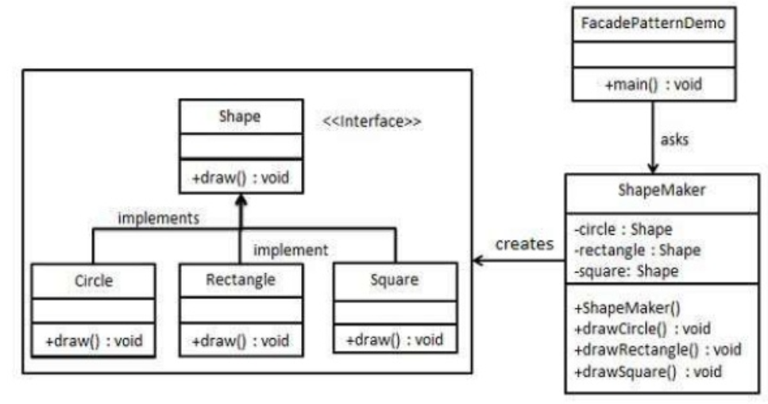
Pattern de construction

Slide 12
Pattern de construction
public interface Shape {
void draw();
}
public class Rectangle implements Shape {
@Override
public void draw() {
System.out.println("Rectangle::draw()");
}
}
public class Square implements Shape {
@Override
public void draw() {
System.out.println("Square::draw()");
}
}
public class Circle implements Shape {
@Override
public void draw() {
System.out.println("Circle::draw()");
}
}

Slide 13
Pattern de construction
public class ShapeFactory {
public Shape getShape(String shapeType) {
if (shapeType == null) {
return null;
}
if (shapeType.equalsIgnoreCase("CIRCLE")) {
return new Circle();
} else if (shapeType.equalsIgnoreCase("SQUARE")) {
return new Square();
} else if (shapeType.equalsIgnoreCase("RECTANGLE")) {
return new Rectangle();
}
return null;
}
}

Slide 14
Pattern de construction
public class FactoryPatternDemo {
public void main(String[] args) {
ShapeFactory shapeFactory = new ShapeFactory();
Shape shape1 = shapeFactory.getShape("CIRCLE");
shape1.draw();
Shape shape2 = shapeFactory.getShape("SQUARE");
shape2.draw();
Shape shape3 = shapeFactory.getShape("RECTANGLE");
shape3.draw();
}
}
Circle::draw()
Square::draw()
Rectangle::draw()

Slide 15
Pattern de structure
Facade
La Façade est une classe qui va masquer la complexité d’un sous-système en ne proposant qu’une seule interface à l’utilisateur final
Ce pattern permet de simplifier l’accès à un sous-système en ne proposant qu’un seul point d’entrée

Slide 16
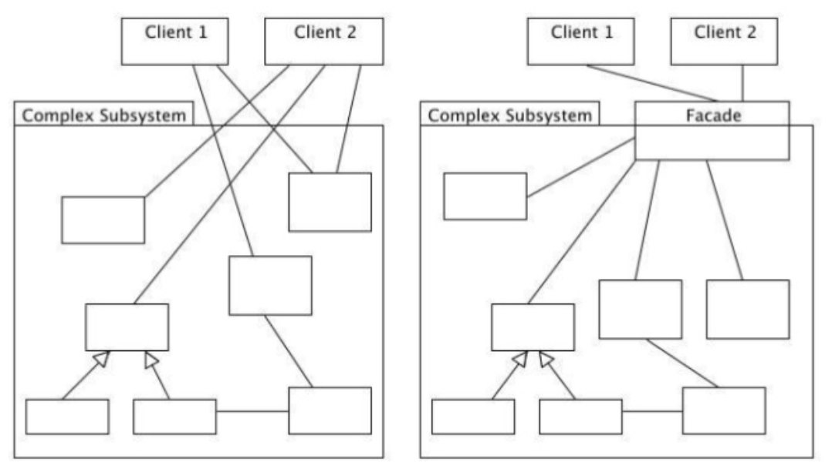
Pattern de structure

Slide 17
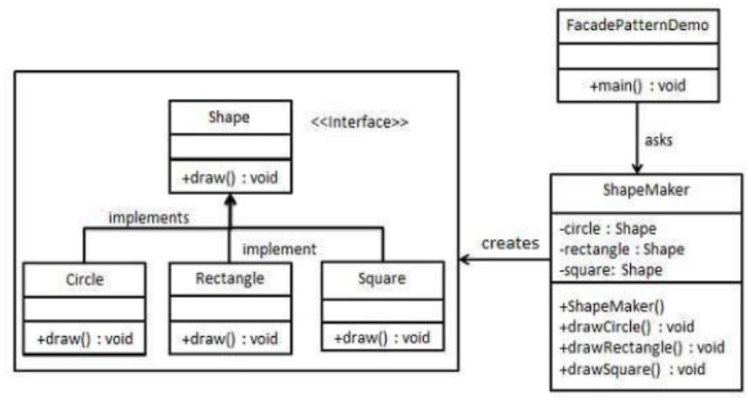
Pattern de structure

Slide 18
Pattern de structure
public interface Shape {
void draw();
}
public class Rectangle implements Shape {
@Override
public void draw() {
System.out.println("Rectangle::draw()");
}
}
public class Square implements Shape {
@Override
public void draw() {
System.out.println("Square::draw()");
}
}
public class Circle implements Shape {
@Override
public void draw() {
System.out.println("Circle::draw()");
}
}

Slide 19
Pattern de structure
public class ShapeMaker {
private Shape circle, rectangle, square;
public ShapeMaker() {
circle = new Circle();
rectangle = new Rectangle();
square = new Square();
}
public void drawCircle(){
circle.draw();
}
public void drawRectangle(){
rectangle.draw();
}
public void drawSquare(){
square.draw();
}
}

Slide 20
Pattern de structure
public class FacedePatternDemo {
public void main(String[] args) {
ShapeMaker shapeMaker = new ShapeMaker();
shapeMaker.drawCircle();
shapeMaker.drawRectangle();
shapeMaker.drawSquare();
}
}
Circle::draw()
Rectangle::draw()
Square::draw()

Slide 21
Pattern de comportement
Observer
L’ Observer définit une relation entre objets de type un-à-plusieurs de façon que si un objet change d’état, tous ceux qui en dépendent en soient informés et mis à jour automatiquement
En Java, nous avons à disposition les classes Observable/Observer afin d’implémenter facilement ce pattern

Slide 22
Pattern de comportement
Observer
public class ConcreteSubject extends Observable {
private String name;
private float price;
public ConcreteSubject(String name, float price) {
this.name = name;
this.price = price;
}
public String getName() {
return name;
}
public float getPrice() {
return price;
}
public void setPrice(float price) {
this.price = price;
notifyObservers(new Float(price));
}
}

Slide 23
Pattern de comportement
Observer
public class ConcreteObserver implements Observer {
private float price;
@Override
public void update(Observable o, Object arg) {
price = ((Float)arg).floatValue();
System.out.println("PriceObserver: Price changed to " + price);
}
}

Slide 24
Pattern de comportement
Observer
public static void main(String[] args) {
ConcreteSubject s = new ConcreteSubject("Mon Observer", 1.5f);
ConcreteObserver o = new ConcreteObserver();
s.addObserver(o);
s.setPrice(4.56f);
s.setPrice(2.3f);
}
PriceObserver: Price changed to 4.56
PriceObserver: Price changed to 2.3

